Slide 1


Slide 2
Reforma Tributária: Promovendo saúde, a alimentação adequada e saudável e protegendo o meio ambiente
12.06.2024
Ana Maria Maya
Nutricionista e Mestre em Políticas Públicas de Saúde
Especialista em Saúde Coletiva no Programa de Alimentação Saudável e Sustentável do Idec

Slide 3
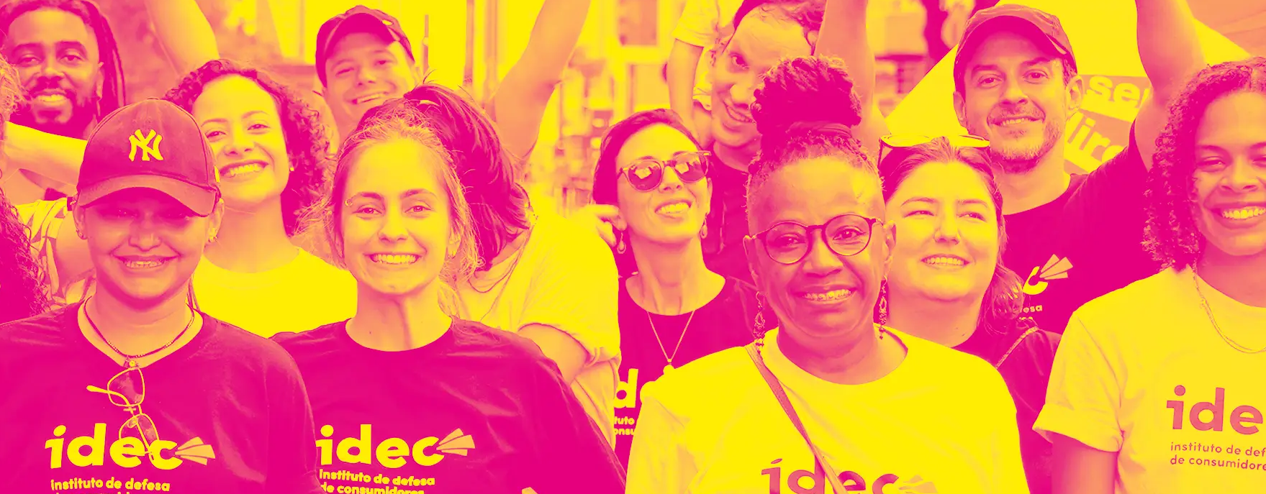
Quem é o Idec?
ONG sem fins lucrativos
Missão
Fundada em 1987
Recursos: contribuições de pessoas físicas e fundações nacionais e internacionais
Atuação: pesquisas, mobilização, conscientização do consumidor, incidência em políticas públicas e ações civis públicas
Promover a educação, a conscientização, a defesa dos direitos do consumidor e a ética nas relações de consumo, com total independência política e econômica.

Slide 4
Trabalho em Coalisão
Aliança pela Alimentação Adequada e Saudável
Campanha Permanente contra os agrotóxicos e pela vida
Colansa (Comunidade de Prática América Latina e Caribe Nutrição e Saúde)
Consumers International
G20 Brazil 2024 (C20 e T20)
Conselheiras
Conselho Nacional de Segurança Alimentar e Nutricional
Conselho Nacional de Saúde

Slide 5
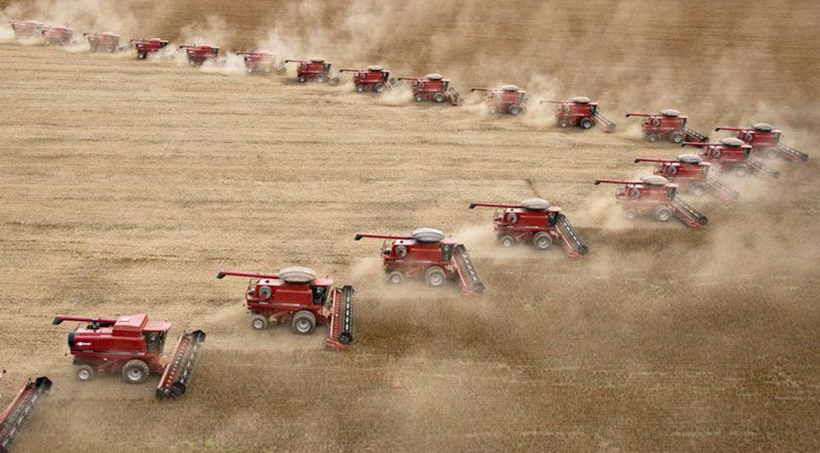
Os impactos do atual sistema alimentar
Sistemas alimentares vigentes:
Combustíveis fósseis
Foco em commodities (ultraprocessados)
Pecuária intensiva
POLUIÇÃO AMBIENTAL
PERDA DA BIODIVERSIDADE
PROBLEMAS SOCIAIS E DE SAÚDE
90% do que os seres humanos comem provêm de, no máximo, 15 culturas
com 66% delas concentradas em apenas nove produtos; entre eles trigo, milho e soja.

Slide 6
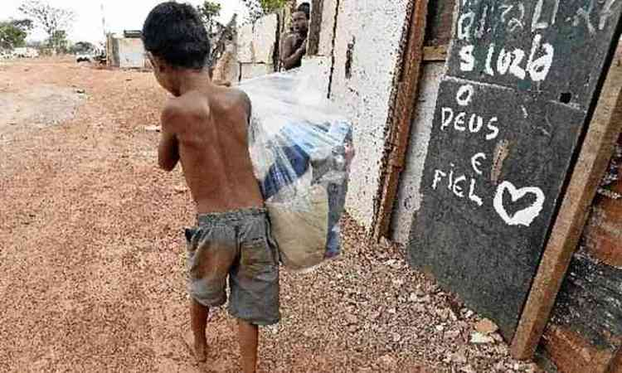
O atual sistema alimentar não conseguiu acabar com a fome
E contribuiu com a crise climática –
é responsável por 1/3 das emissões de gases do efeito estufa.
735 milhões de pessoas com fome em todo o mundo¹
FAO, FIDA, OMS, PMA y UNICEF. 2023. Versión resumida de El estado de la seguridad alimentaria y la nutrición en el mundo 2023. Urbanización, transformación de los sistemas agroalimentarios y dietas saludables a lo largo del continuo rural-urbano. Roma, FAO.
Notes:
Dados PNAD contínuo 2023: 27,6% dos lares brasileiros vivem com insegurança alimentar

Slide 7
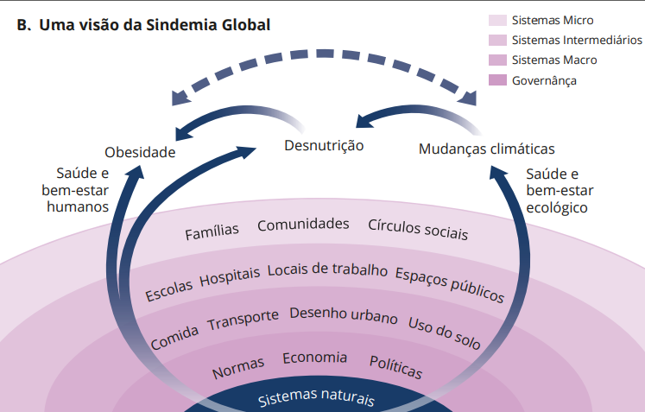
Essa homogeneidade dos sistemas alimentares é a base para a oferta de ultraprocessados.
A ciência afirma a relação entre os ultraprocessados e a pandemia global de obesidade e impactos negativos ao meio ambiente.

Slide 8

Guia Alimentar para a População Brasileira
Documento indutor de políticas públicas sobre alimentação adequada e saudável
Princípio: Alimentação adequada e saudável deriva de sistema alimentar socialmente e ambientalmente sustentável
Regra de ouro: Prefira sempre alimentos in natura ou minimamente processados e preparações culinárias a ultraprocessados
Obstáculo: Custo!

Slide 9
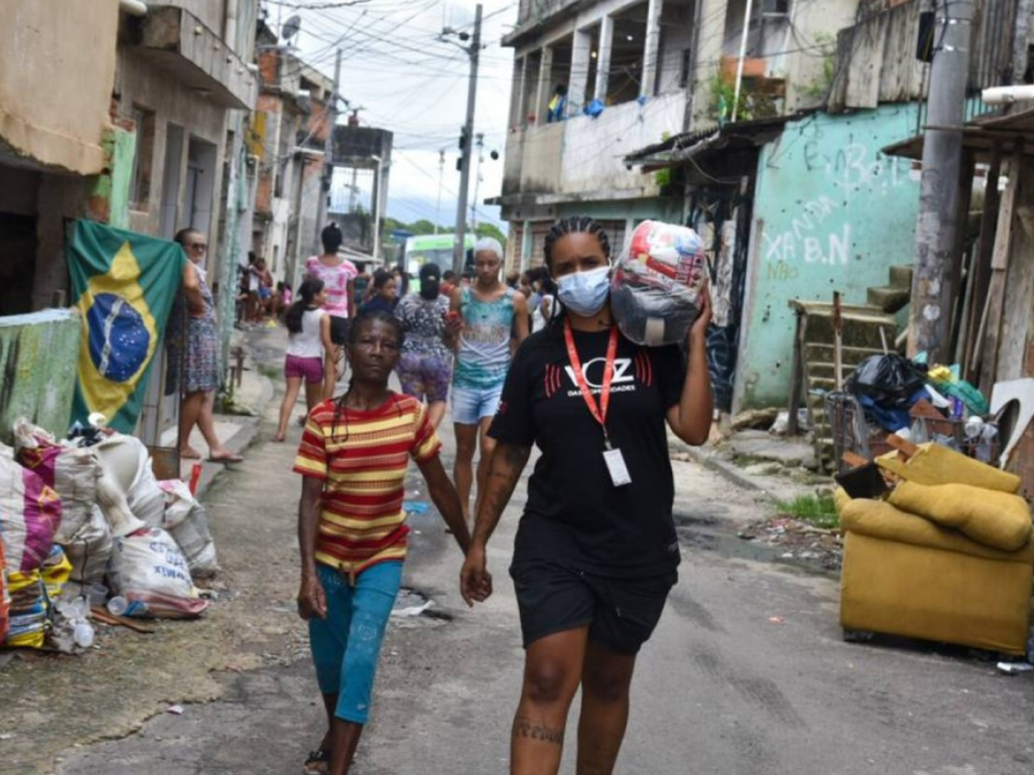
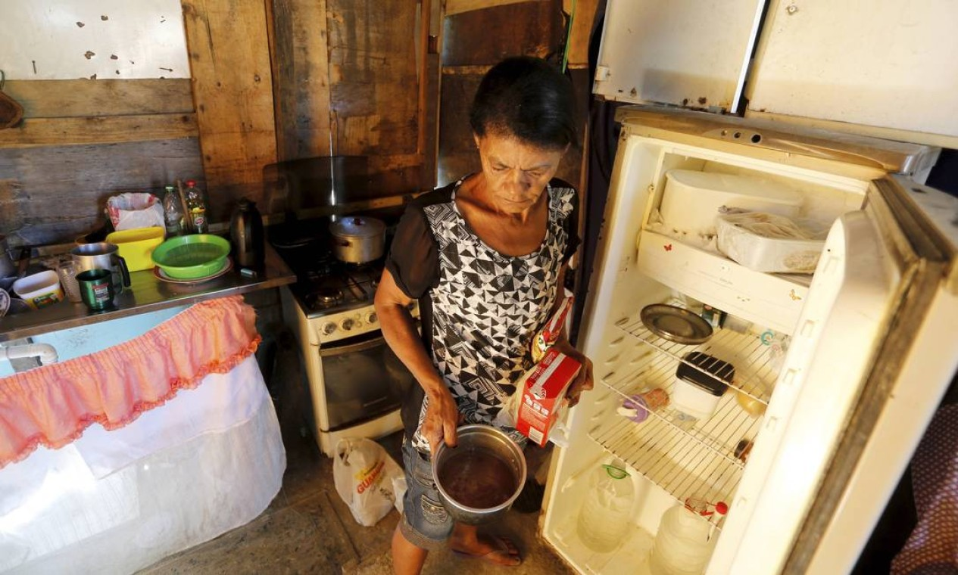
- Preço e renda, destacam-se entre os determinantes do consumo alimentar, especialmente entre indivíduos de baixa renda¹.
- Pesquisa realizada em periferia brasileira²:
A falta de acesso financeiro a alimentos saudáveis dificulta a alimentação saudável.
Preços elevados dificultam o aumento do consumo de verduras, legumes, frutas, arroz e feijão.
FAO, 2023: Região registra o custo mais elevado de uma alimentação saudável (4,08 dólares) em comparação com outras regiões do mundo (3,66 dólares).
Beydoun MA, et al. Monetary value of diet is associated with dietary quality and nutrient adequacy among urban adults, differentially by sex, race and poverty status. PLoS One. 2015; 10(11):e0140905. 2. Rocha LL, et al. Percepção dos residentes de favelas brasileiras sobre o ambiente alimentar: um estudo qualitativo. Cadernos de Saúde Pública 2024; 40(3):e00128423 doi: 10.1590/0102-311XPT128423

Slide 10
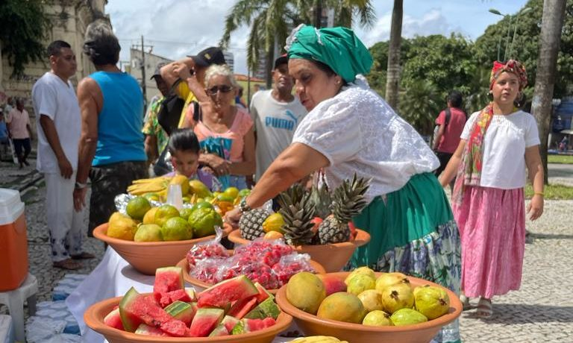
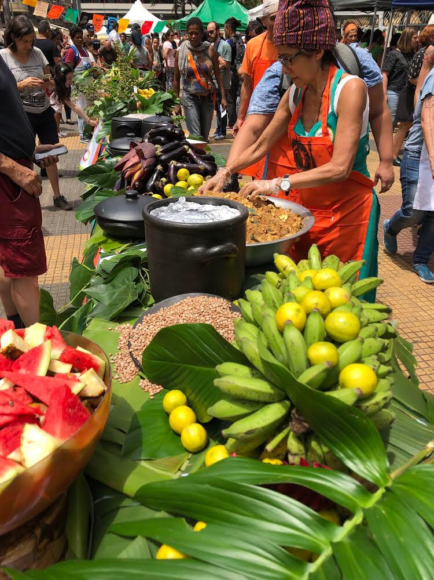
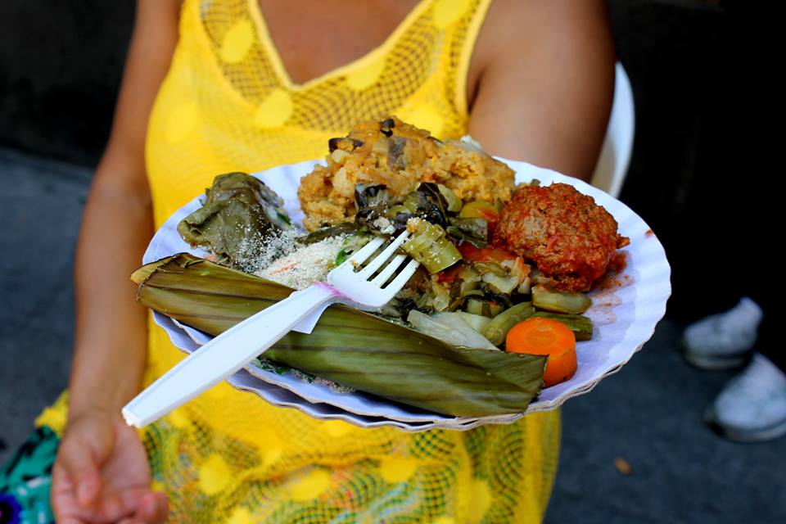
A reforma tributária é uma oportunidade para que o Brasil avance com uma estratégia econômica sustentável e resiliente, que garanta alimentação adequada e saudável, promova saúde e preserve o meio ambiente
Notes:
Considerando que essa é uma medida efetiva e entendendo a oportunidade de que a reforma tributária seja um espaço de promoção da saúde e de proteção do meio ambiente, é inadmissível considerar a possibilidade de que sejam concedidos qualquer tipo de incentivo fiscal para produtos nocivos à saúde e ao meio ambiente como os agrotóxicos e os ultraprocessados.
Eu reforço que em 2022, 51,7% (n=798.864) dos óbitos ocorridos no Brasil foram devidos a doenças crônicas não transmissíveis (DCNT), que incluem as doenças cardiovasculares, cânceres e diabetes, sendo a alimentação não saudável um dos principais fatores de risco para adoecimento da população. O direcionamento desses produtos para crianças é desastroso. Os dados de vigilância do SUS nos mostram que 1 em cada 3 crianças brasileiras já tem excesso de peso.

Slide 11
O que defendemos:
Que o Decreto nº 11.936, de 5 de março de 2024 e Portaria MDS nº 966, de 6 de março de 2024 sejam os principais orientadores para composição da cesta básica, redução de 60% das alíquotas do IBS e da CBS e qualquer outro incentivo fiscal que venha incidir sobre os alimentos.
Amplie o leque de produtos alimentícios ultraprocessados e inclua os agrotóxicos na lista de produtos a receberem imposto seletivo.
Não adote mecanismos que beneficiem os agrotóxicos e que se criem estratégias para o incentivo à agroecologia e à agricultura orgânica.

Slide 12


Como você pode
ajudar nessa luta?
Declare seu apoio
Associe-se!
Diariamente representamos os consumidores em debates e causas que defendemos por uma sociedade mais justa e sustentável. Com você junto, nossa voz tem mais força! Apoiar o Idec é gratuito e contribui com a nossa legitimidade.
Não contamos com nenhum centavo de empresas e governo para garantir que nosso único compromisso é com o interesse da sociedade.
Para seguir fazendo mais, precisamos do seu apoio.
idec.org.br/apoiadores
idec.org.br/associe-se

Slide 13

Obrigada!

